Slide 1


Inscripción de Materias en escenario web 2024-2

Slide 2
Pasos para la Inscripción de Materias
1
USUARIO SAP ACTIVO
4
CONSULTA DE HORARIOS
2
BLOQUEOS
5
MATERIAS PROPUESTAS
3
6
INSCRIPCIÓN Y
ORDEN DE MATRICULA
PLAN DE ESTUDIOS

Slide 3




1
USUARIO SAP ACTIVO
FREDY ALEXANDER VILLANUEVA GARZÓN
CORREO ELECTRONICO: fredy.villanueva1@est.uexternado.edu.co
USUARIO SAP: fredy.villanueva1
CONSULTA ACADÉMICA: Actualizar datos; consultar bloqueos; consultar materias propuestas, historial de notas, materias inscritas/horarios y notas del período actual.
MATRÍCULAS: Inscripción de materias
ORDENES DE MATRICULA: Generación de órdenes de pago
Si cuenta con el usuario bloqueado dirigirse al Departamento de Informática de la Universidad.
3419900 Ext. 3001 – 3002 – 3012
mes@uexternado.edu.co

Slide 4
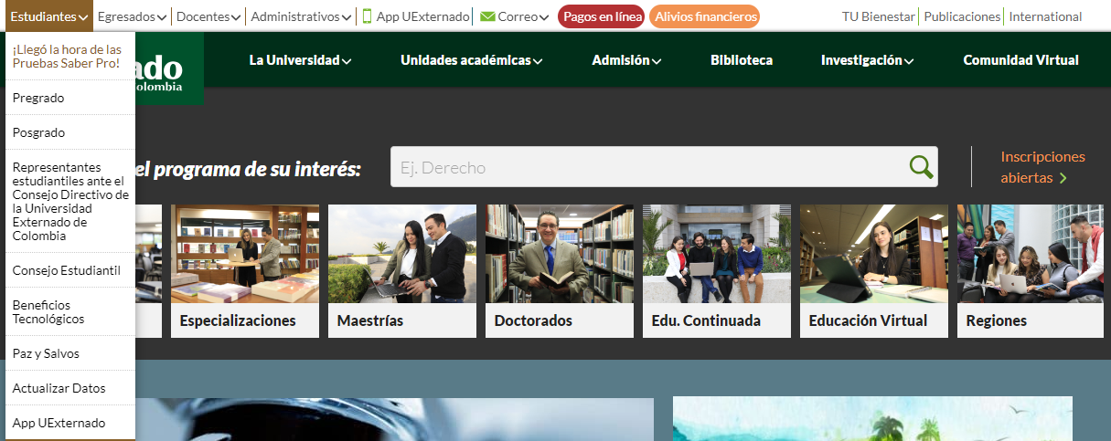
1. Ingresar a la página de la Universidad por la opción estudiantes - pregrado
2
BLOQUEOS

Slide 5
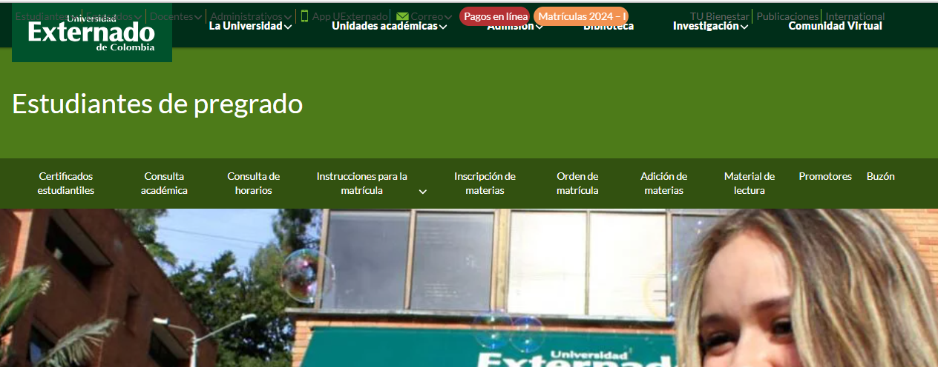
2. Dar Click en Consulta Académica
2
BLOQUEOS

Slide 6
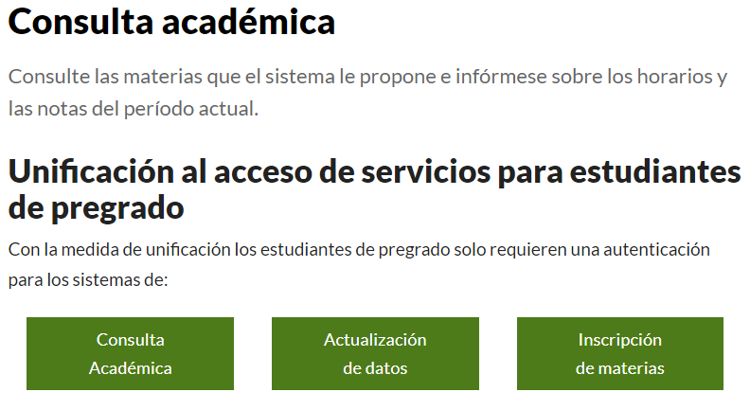


2
BLOQUEOS
3. Genera la selección de consulta académica
La consulta académica permite:
Consultar los bloqueos académicos, financieros y administrativos.
Visualizar su historial de notas.
Consultar las materias propuestas antes de la inscripción de materias por la web y consulta de horarios.
actualizaciondocumento@uexternado.edu.co

Slide 7
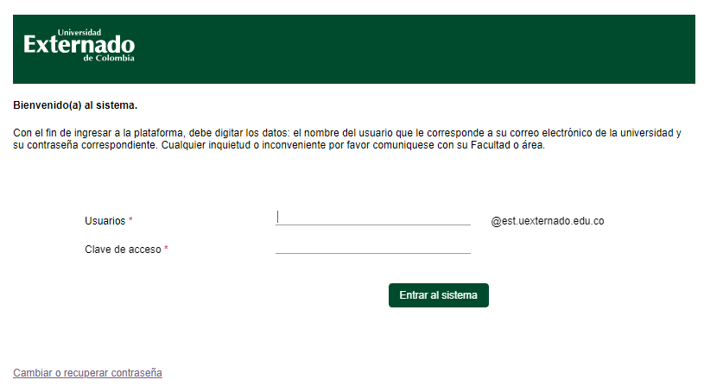
2
BLOQUEOS
4. Ingresar usuario y clave de acceso
fredy.villanueva1
***********

Slide 8
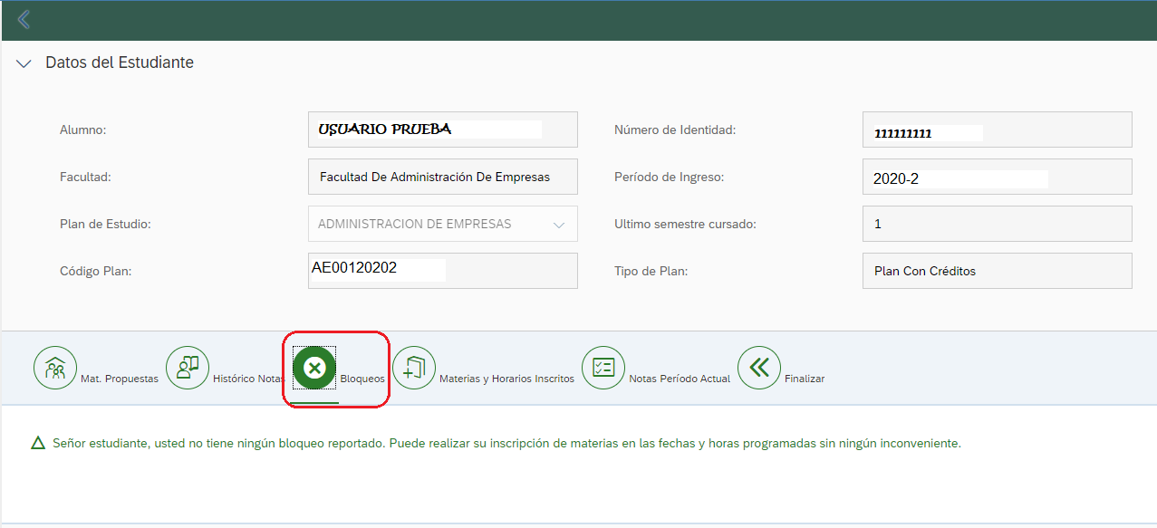
2
BLOQUEOS
5. Consultar Bloqueos
Consulta de bloqueos a partir del día 06 de Mayo del 2024
Fredy Villanueva
1234567890
Facultad de Economía
2023-1
Economía
EC00120211

Slide 9
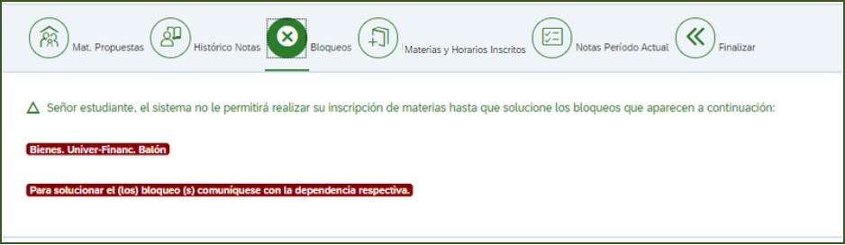


¿Qué hacer en caso de bloqueo?
Bloqueo Financiero
apoyo.bloqueos@uexternado.edu.co o a la extensión 4120
Bloqueo por Biblioteca
servicioalusuario.biblioteca@uexternado.edu.co o extensiones 3357 y 3362
Bloqueo por Bienestar
Departamento de bienestar universitario, de lunes a viernes de 8:00 a.m. a 5:00 p.m.
Bloqueo Académico
Dirigirse a la Secretaría Académica de la Facultad.

Slide 10
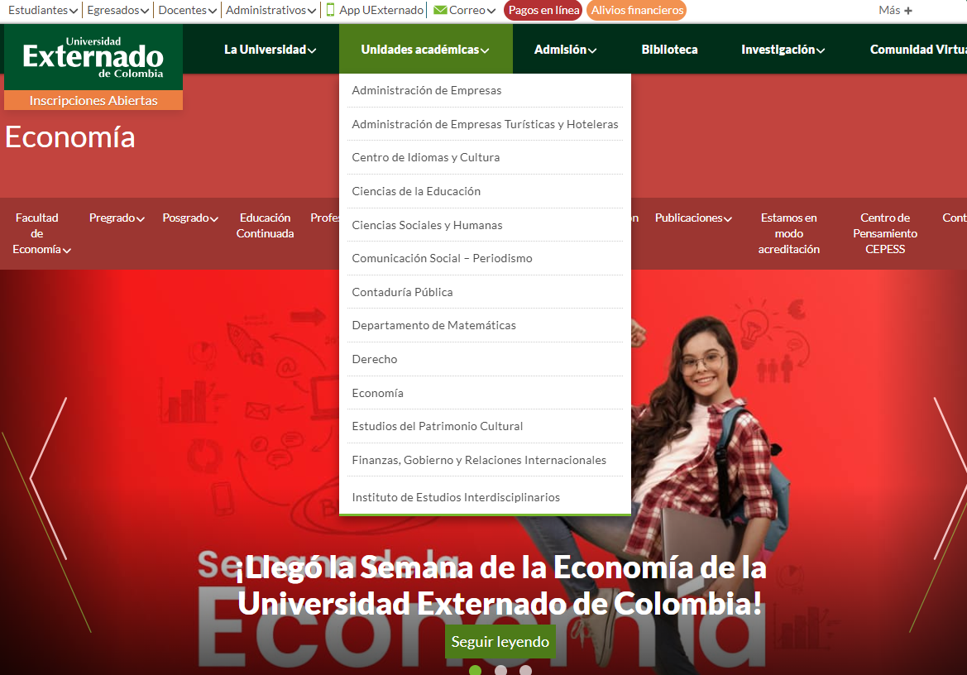
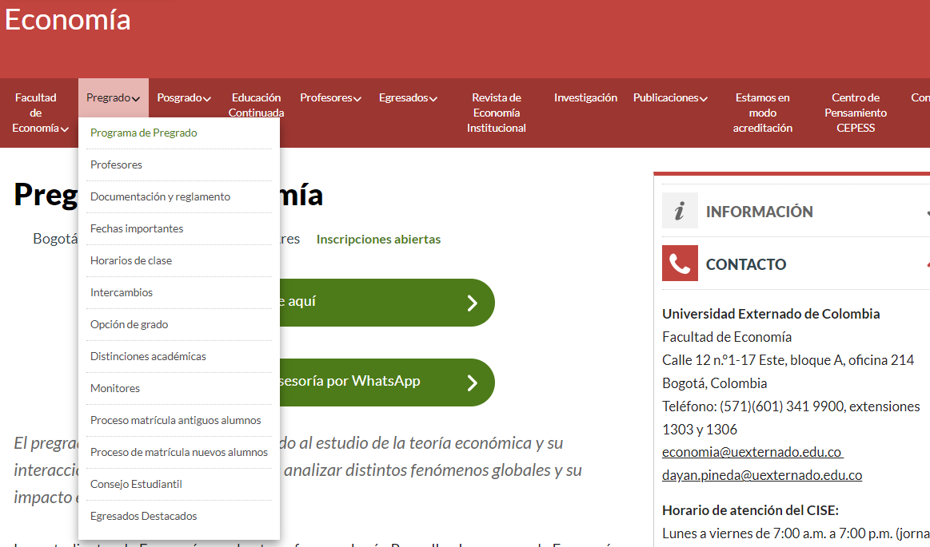
¿Cómo verificar el plan de estudio?
3
PLAN DE ESTUDIOS
Ingresar a la página de la Universidad seleccionar unidades académicas, buscar la facultad.

Slide 11
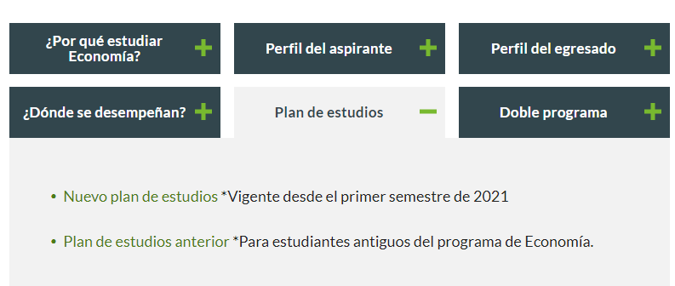
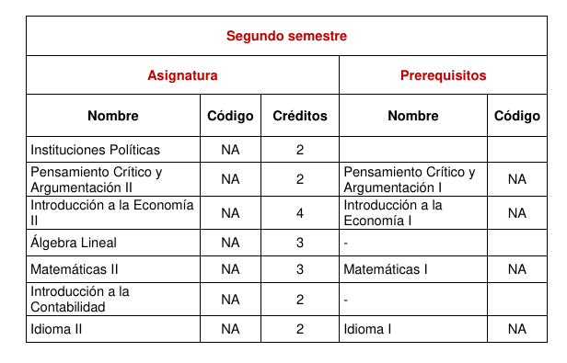
¿Cómo verificar el plan de estudio?
3
PLAN DE ESTUDIOS

Slide 12
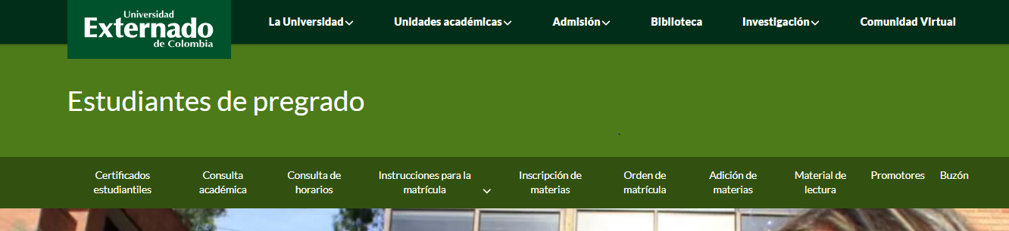
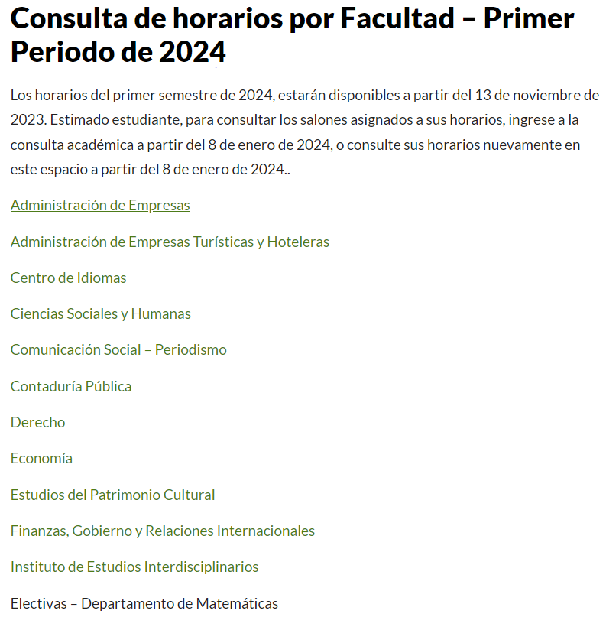
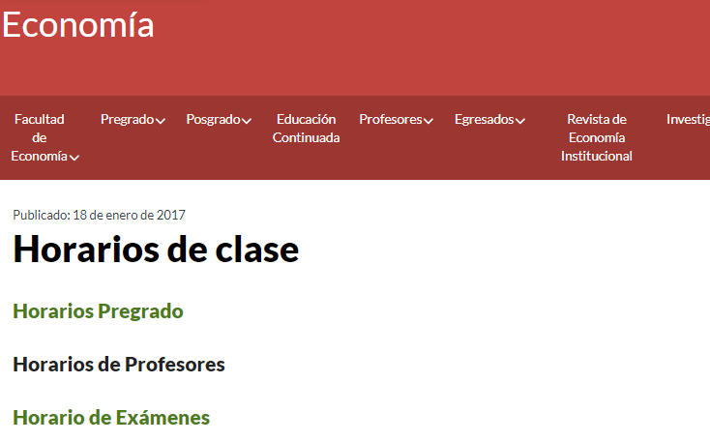
4
CONSULTA DE HORARIOS
Ingresamos a Consulta de horarios por facultad
Ingresar a la página de la Universidad por la opción estudiantes - pregrado
Genera la selección de
la facultad.

Slide 13
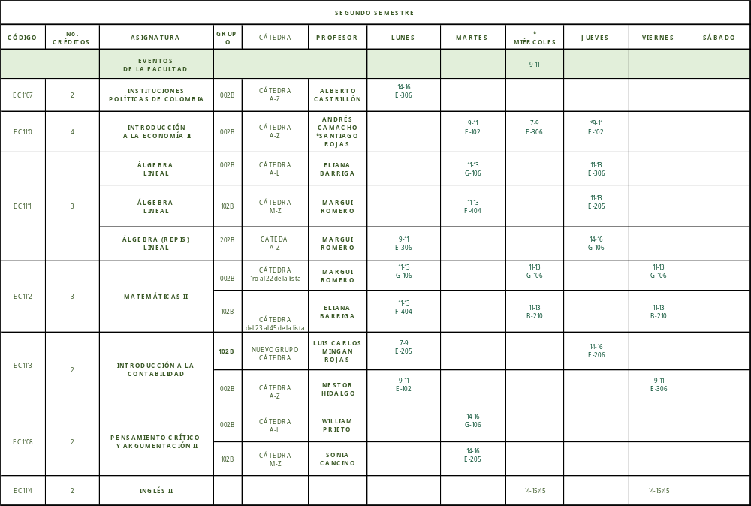

4
CONSULTA DE HORARIOS
Se descarga un archivo Excel donde pueden visualizar los horarios según imagen

Slide 14
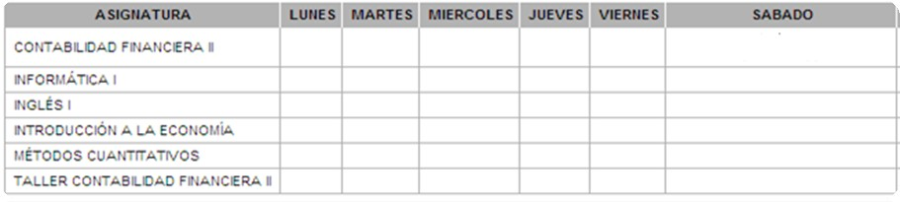
5
MATERIAS PROPUESTAS
Organizar el horario en borrador antes de ingresar a la WEB a inscribir materias
Ejemplo

Slide 15

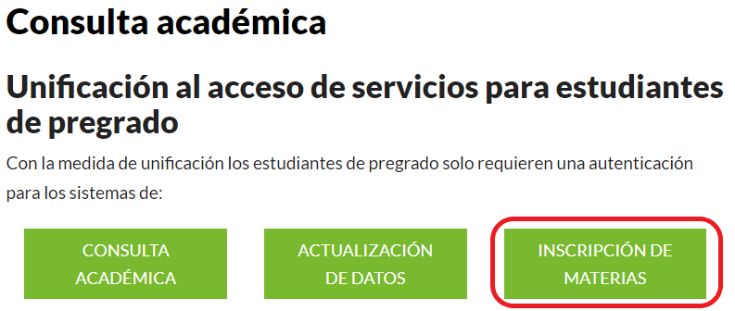
5
MATERIAS PROPUESTAS
fredy.villanueva1
***********

Slide 16
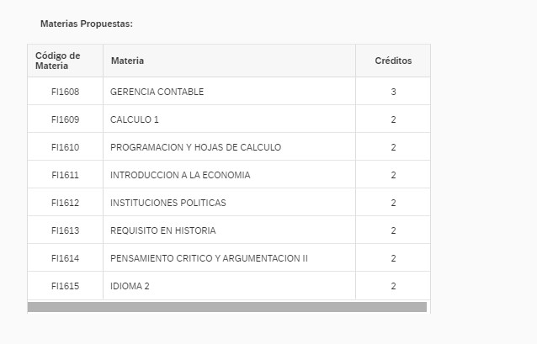
5
MATERIAS PROPUESTAS
Ejemplo
Visualización de las materias generadas para el 2024-2
Fecha: 30 de mayo

Slide 17
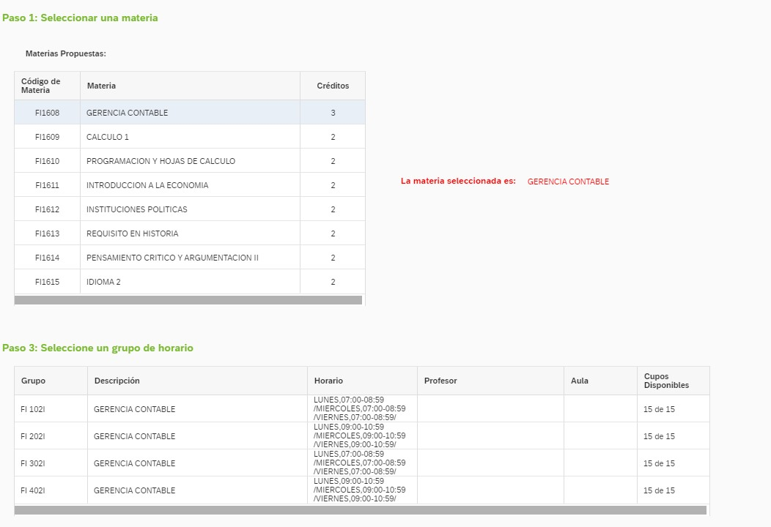
6
INSCRIPCIÓN Y
ORDEN DE MATRICULA
Seleccionamos una materia
Se genera la selección de grupo, y verificación de los cupos disponibles

Slide 18

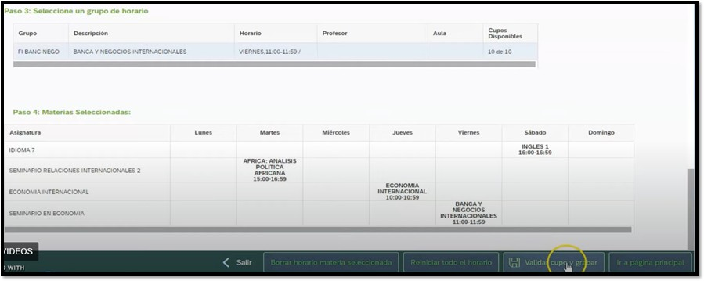

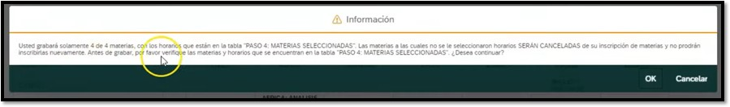
6
INSCRIPCIÓN Y
ORDEN DE MATRICULA
Verificación de todas las materias, para realizar la validación de cupo y guardar

Slide 19
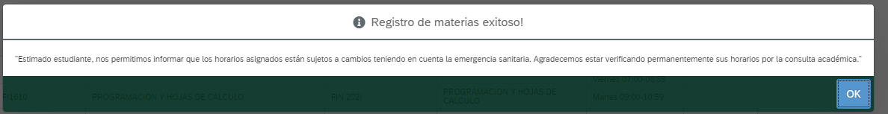
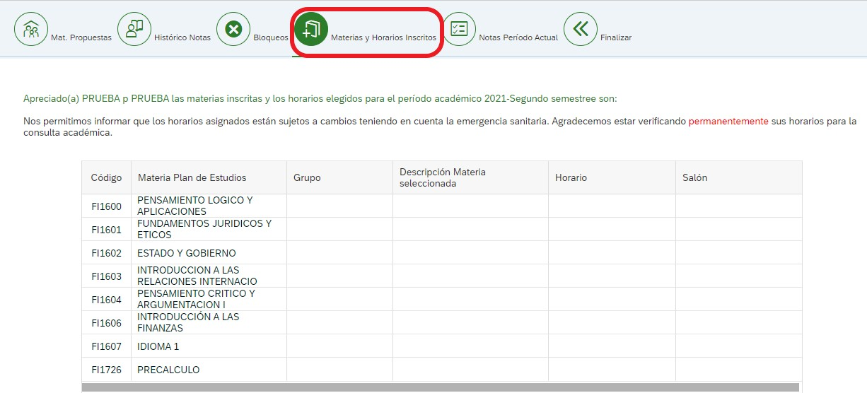
6
INSCRIPCIÓN Y
ORDEN DE MATRICULA
Cuando se hace el registro de materias correctamente:
Una vez finalizado, por consulta académica, podremos visualizar nuestro horario final:

Slide 20
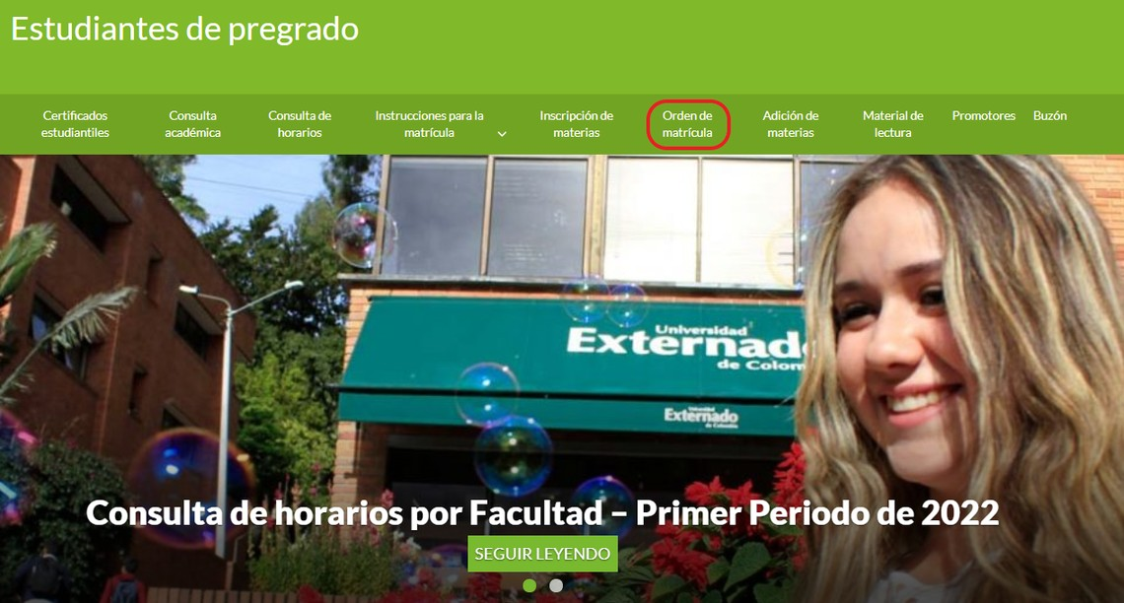
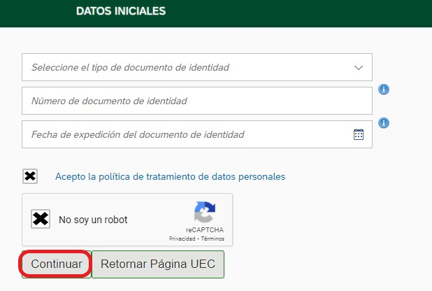
6
INSCRIPCIÓN Y ORDEN DE MATRICULA
Ingresar a la página de la Universidad por la opción estudiantes - pregrado, luego pulsar Orden académica

Slide 21

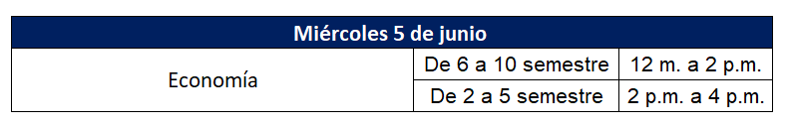
Fechas de ingreso, para inscripción de materias

Slide 22

6
INSCRIPCIÓN Y ORDEN DE MATRICULA
Programación para consulta y descarga de órdenes de matrícula
Ingrese al sistema de la Universidad y consulte su orden de matrícula: A partir del 27 de Junio de 2024
Plazo pago de matrícula ordinaria: 12 de Julio de 2024
Plazo de matrícula extraordinaria: 19 de Julio de 2024
Inicio de clases: 29 de Julio de 2024
Importante: Al inicio de las labores académicas, SÓLO integrarán la lista de clase los estudiantes que hayan inscrito materias y cancelado el valor de su matrícula ordinaria o extraordinaria.

Slide 23

TIPS A TENER EN CUENTA:
Tiempo de permanencia: Usted tendrá a partir del ingreso 20 minutos para realizar la inscripción de materias.
Desactive el bloqueador de elementos emergentes para que pueda visualizar los avisos que el sitio WEB que se generan Solamente tenga abierta una sesión de Internet con la página de la Universidad
¿Qué hacer si tiene problemas con la inscripción de sus horarios?
Envié un correo electrónico al buzón de contacto
dayan.pineda@uexternado.edu.co

Slide 24


